Slide 1



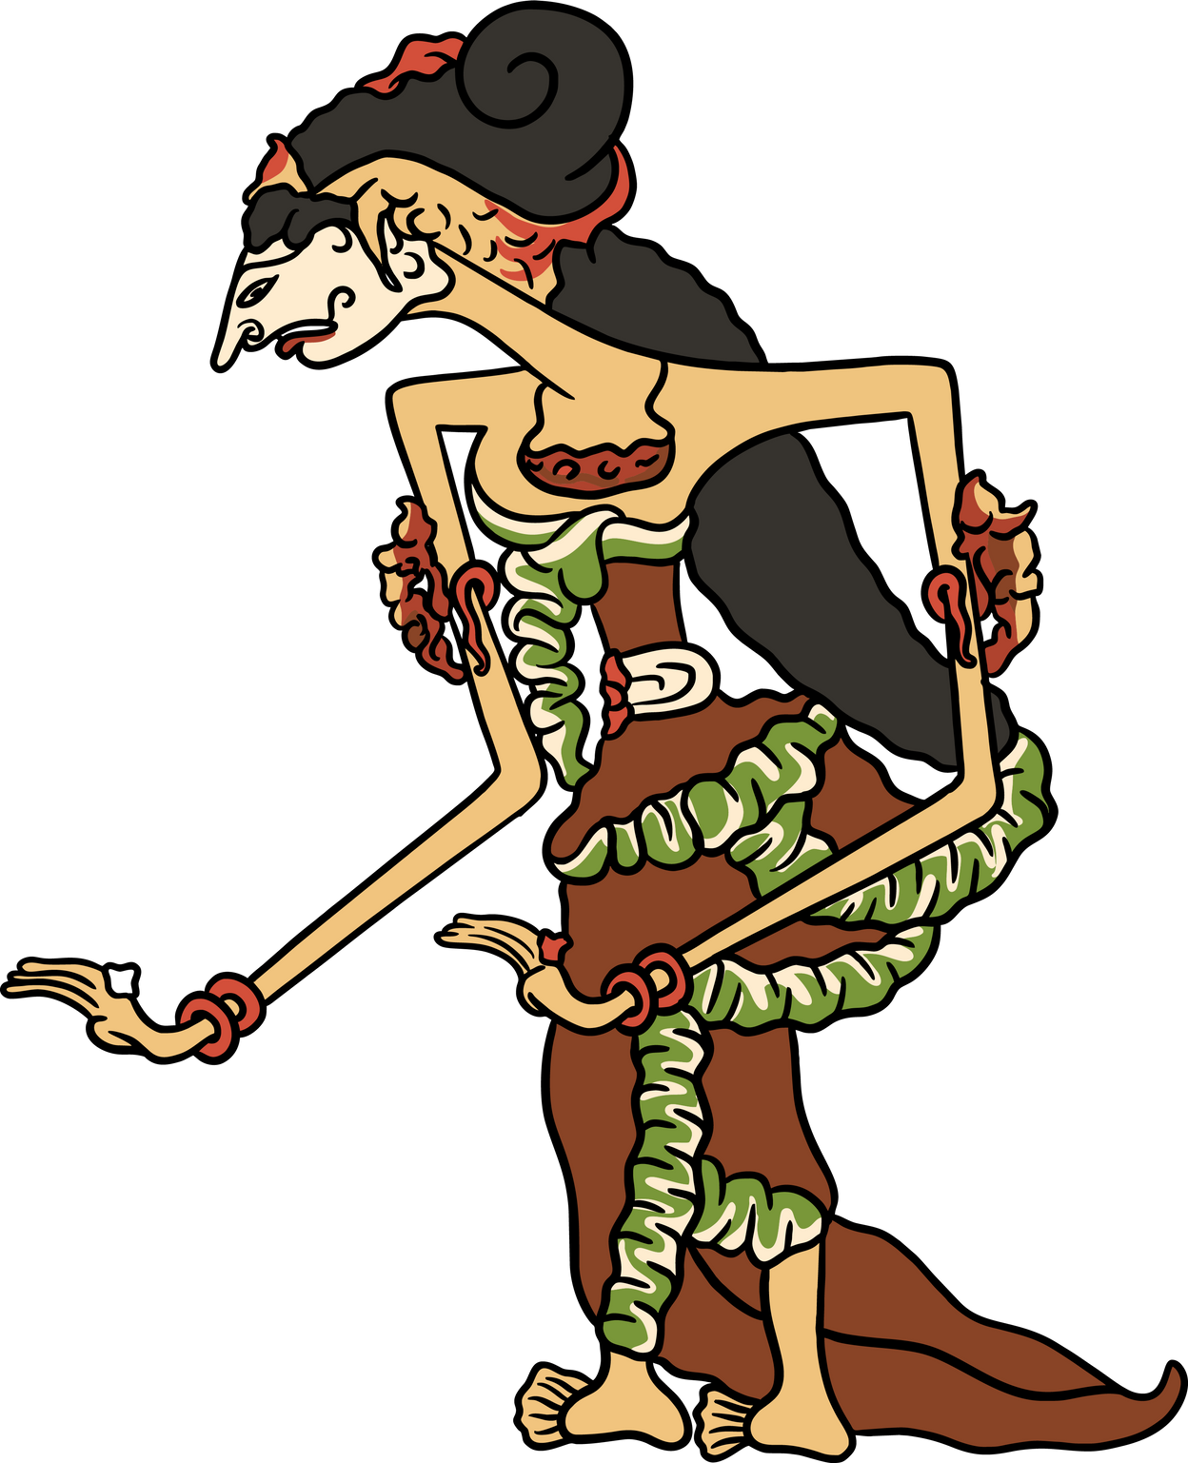
Final Project Design user interface
Prototype Aplikasi Penjualan Online “MISE NOFA”
Kelompok Toedjoeh

Slide 2
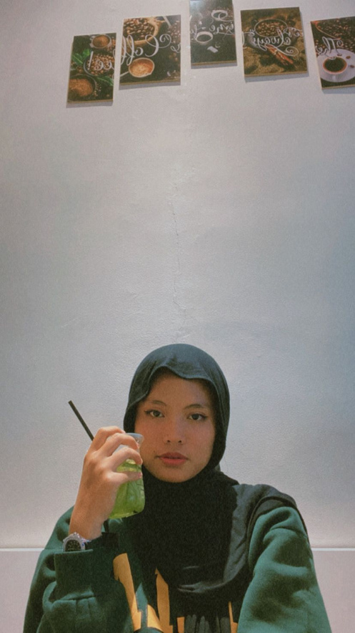



Anggota
Fadilah Adelia Putri
Ghufron Malik
Nova Restina Maharani

Slide 3



Latar belakang
Perkembangan teknologi informasi telah membawa perubahan signifikan dalam berbagai aspek kehidupan, termasuk dalam bidang perdagangan. Salah satu bentuk nyata dari perubahan ini adalah meningkatnya penggunaan aplikasi penjualan online yang memberikan kemudahan bagi konsumen untuk berbelanja secara praktis dan efisien. Dalam konteks ini, aplikasi penjualan online “MISE NOFA” hadir sebagai solusi untuk memenuhi kebutuhan tersebut dengan menyediakan platform yang user-friendly dan kaya fitur.

Slide 4
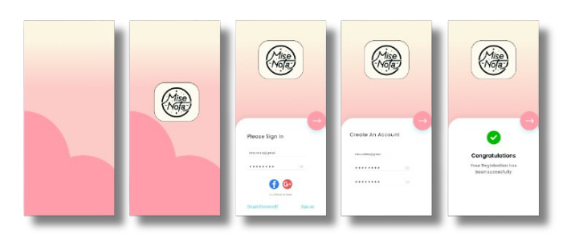
Login & Register

Slide 5
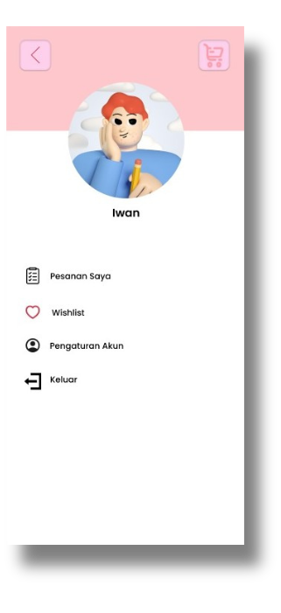
User Profile
User Profile
Profil pengguna pelanggan (user profile) adalah sebuah fitur atau bagian dari aplikasi yang menyimpan dan menampilkan informasi tentang pelanggan. Profil ini biasanya berisi data-data penting dan personal yang digunakan untuk mengelola interaksi dan transaksi dengan pelanggan.

Slide 6
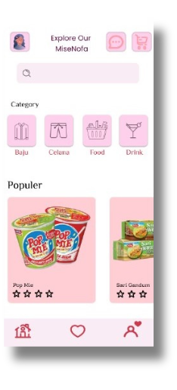
Dasboard
Dasboard
Tampilan utama ketika user berhasil login. Bagian ini menyediakan akses cepat ke berbagai bagian aplikasi seperti beranda, kategori produk, keranjang belanja, dan profil pengguna.

Slide 7
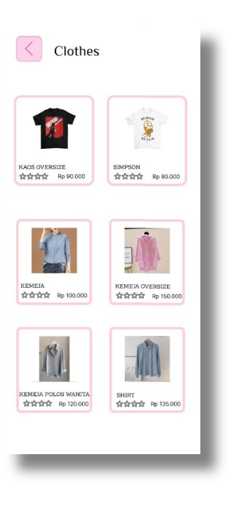
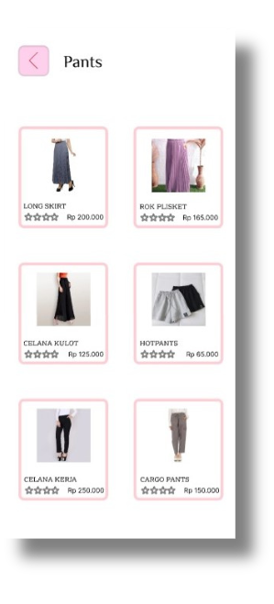
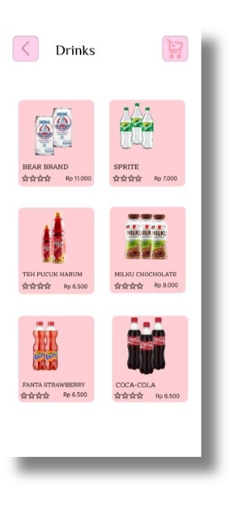
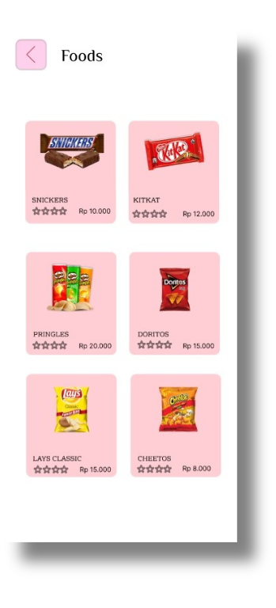
Category

Slide 8
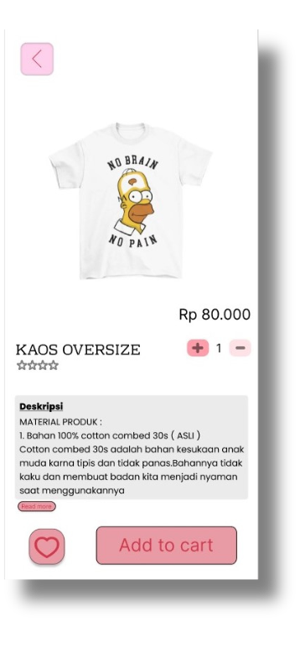
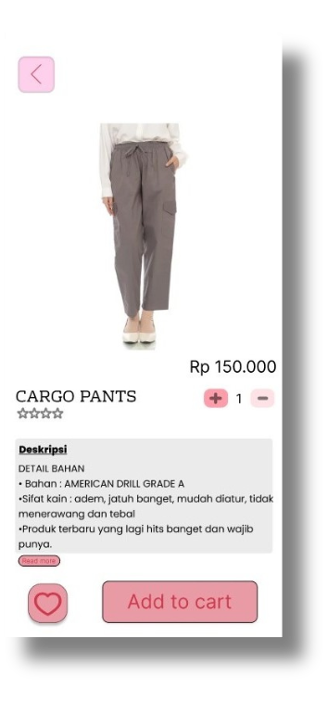
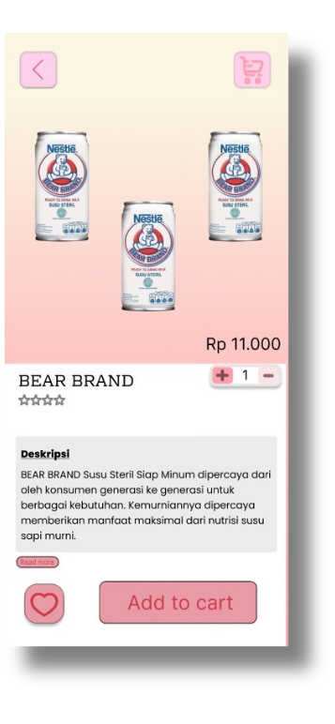
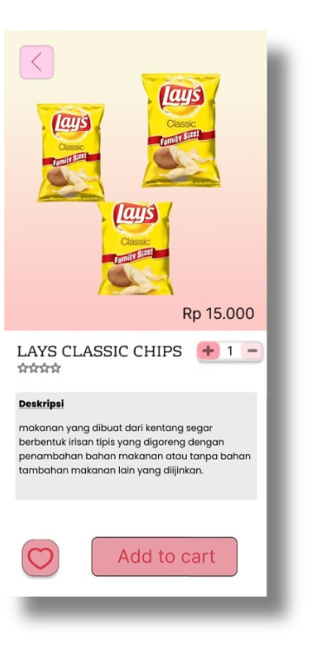
Add to Cart

Slide 9
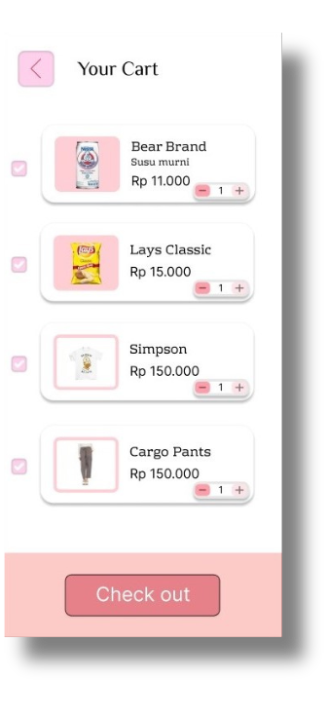
You Cart
You Cart
menampilkan daftar produk yang telah dipilih pengguna, termasuk nama produk, harga, dan Quantity item.
Checkout: Tombol yang mengarahkan pengguna ke halaman checkout untuk menyelesaikan pembelian.

Slide 10
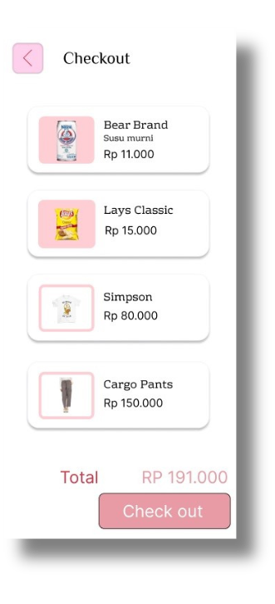
Checkout
Checkout
Checkout adalah proses terakhir dari pembelian di mana pelanggan menyelesaikan transaksi untuk membeli produk atau layanan yang mereka pilih.
Subtotal: Menunjukkan total harga untuk semua barang yang ada di keranjang sebelum pajak dan biaya pengiriman.

Slide 11
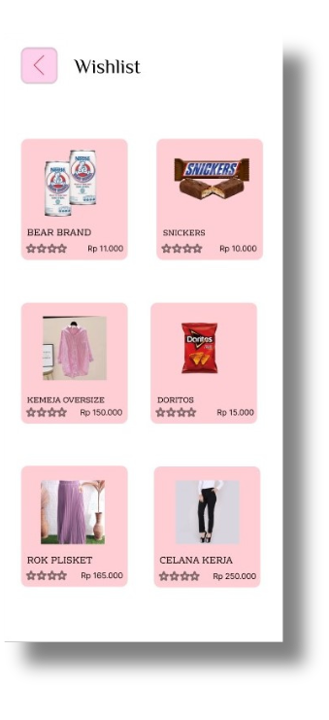
Wishlist
Wishlist
Wishlist adalah fitur yang memungkinkan pengguna untuk menyimpan produk yang mereka minati tetapi belum ingin atau siap untuk dibeli. Fitur ini membantu pengguna untuk dengan mudah mengakses kembali produk-produk tersebut di masa mendatang tanpa perlu mencarinya lagi.

Slide 12
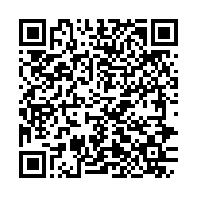
Link Figma
Click here

Slide 13
Kesimpulan
Pembuatan prototype aplikasi penjualan online “MISE NOFA” adalah langkah penting dalam merespons kebutuhan pasar akan solusi e-commerce yang efektif dan user-friendly. Melalui penggunaan Figma, diharapkan dapat dihasilkan sebuah prototype yang tidak hanya memenuhi kebutuhan fungsional tetapi juga memberikan pengalaman pengguna yang optimal. Proyek ini juga menjadi sarana pembelajaran yang berharga dalam menerapkan konsep Interaksi Manusia dan Komputer dalam konteks nyata, serta mengembangkan keterampilan desain dan pemecahan masalah bagi mahasiswa.

Slide 14


Terimakasih

